Slide 1


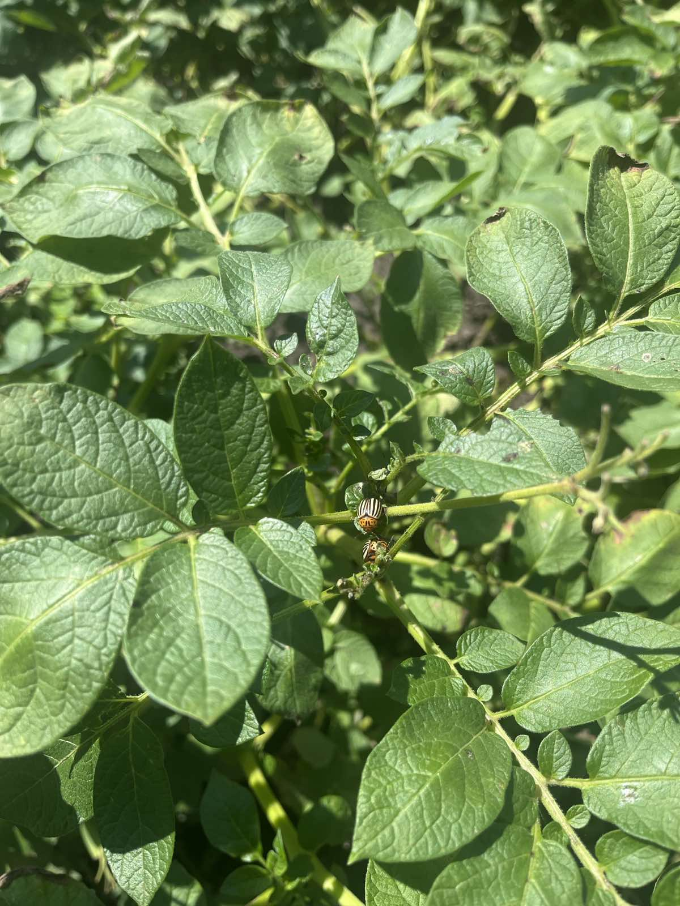
МАН‑Юніор Дослідник — Еколог‑Юніор 2025
Презентація
Науково-дослідницького проекту «Оцінка шкідливості колорадського жука: характер ураження рослин, природні вороги та біопрепарати для захисту врожаю»
Автор: Петренко Юрій Олександрович, учень Немішаївського ліцею № 1 Немішаївської територіальної громади.
Науковий керівник : Ремньова Марина Іванівна, учитель Немішаївського ліцею № 1 Немішаївської територіальної громади.

Slide 2
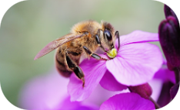
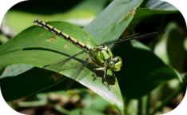
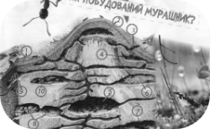
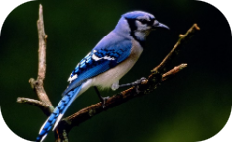

Екологічні зв’язки у природних екосистемах
Запилення
Фітофагія
Захист
Харчові ланцюги
Близько 80% квіткових рослин залежать від комах — забезпечується генетичне різноманіття флори.
Комахи стримують надмірне розростання певних рослин — природні регулятори видового балансу.
Деякі рослини (напр., акації) надають прихисток мурашкам, які відповідають захистом від травоїдних.
Комахи перетворюють рослинну біомасу на білок для птахів, амфібій та ссавців, підтримуючи трофічні зв’язки.
Ці зв’язки максимально різноманітні та збалансовані у дикій природі — основа екологічної стабільності.

Slide 3
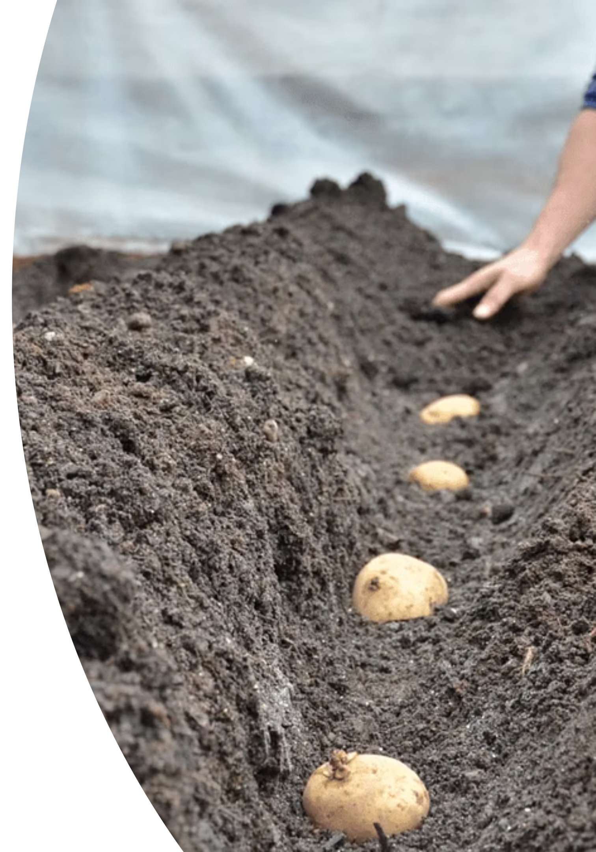

Зв’язки рослин і комах в агроекосистемах
Залежність від запилювачів
Урожайність ріпаку, соняшника, плодових садів критично залежить від бджіл та джмелів.
Шкідники і монокультура
Монокультури створюють умови для масового розмноження специфічних фітофагів — загроза врожаю.
Біологічний контроль
Використання хижаків (напр., сонечок проти попелиць) як альтернатива пестицидам — зниження екологічного навантаження.
Баланс між корисними та шкідливими комахами в агросистемах часто підтримується людьми через управління (сівозміни, біоконтроль, рослинні бар’єри). Ефективність таких заходів — ключ до сталого виробництва.

Slide 4
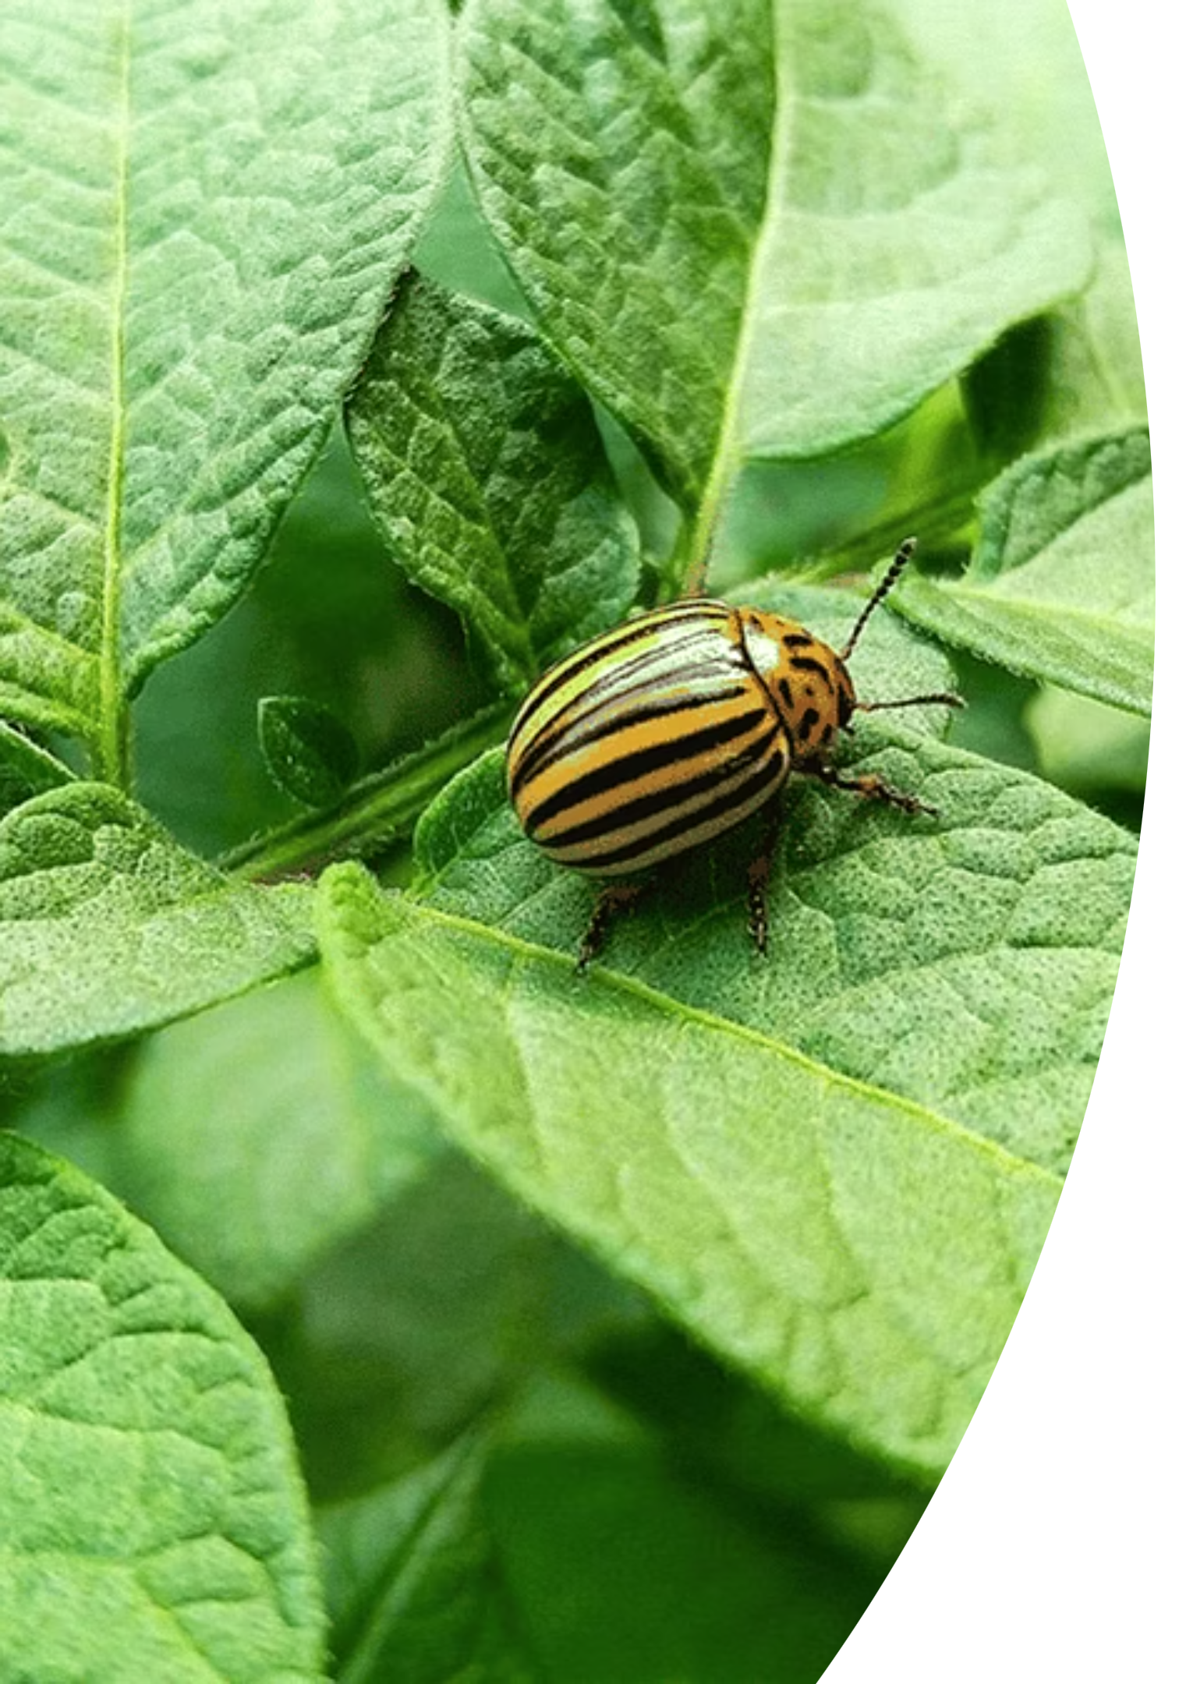
Колорадський жук — профіль шкідника
Колорадський жук (Leptinotarsa decemlineata) — один із найвідоміших фітофагів, тісно пов’язаний з пасльоновими. Основний господар — картопля; при її відсутності або за великої популяції жук переходить на баклажани, томати, перець, тютюн і дикі пасльонові (блекота, дурман, нічна краса).
Об’єкт дослідження
Предмет дослідження
Колорадський жук на різних стадіях: яйце, личинка, імаго.
Стійкість шкідника до різних методів впливу (біологічних та агротехнічних).

Slide 5
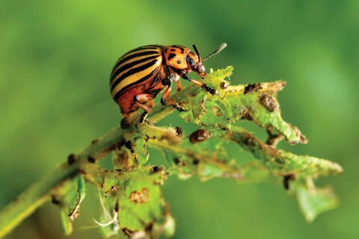
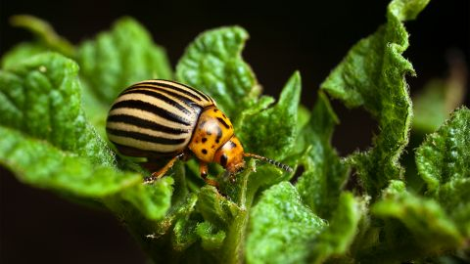
Характер пошкоджень і ротовий апарат
Колорадський жук має гризучий ротовий апарат — імігрований тип травлення, що визначає характер ушкоджень: грубе об’їдання тканини листка, скелетування (личинки виїдають паренхіму, залишаючи жилки), а дорослі особини можуть повністю знищувати лист. Це призводить до суттєвого зменшення фотосинтезуючої площі рослини.
Личинки 1–2 віку
Живляться групами на нижній стороні листка, виїдають паренхіму — утворюються «віконця».
Личинки 3–4 віку та імаго
Мають потужний ротовий апарат — можуть знищувати до 80% листкової маси за кілька днів.
Вплив на врожай
Втрата 50% бадилля веде до зниження врожаю на 30–50% через зменшення фотосинтезу.

Slide 6
Практична частина: порівняння методів боротьби
Метою практичної частини є порівняння чотирьох зон (контроль + три методи захисту) на ідентичних ділянках з однаковим сортом картоплі. Ключові показники спостереження: дата появи кладки яйця, кількість личинок (візуальна оцінка), площа поїденого листя (%), поведінка комах у присутності репелентів, а також кінцева оцінка якості бульб і життєздатності бадилля.
Зона
Метод захисту
Опис дій
Зона №1
Контроль
Без втручання — еталон для порівняння шкоди.
Зона №2
Репеленти
Посадка чорнобривців або ярого часнику по периметру та в міжряддях (рослинний бар’єр).
Зона №3
Біопрепарат
Обприскування при появі перших личинок бактеріальним препаратом (Бітоксибацилін, Актофіт).
Зона №4
Народний метод
Опудрювання рослин деревним попелом або кукурудзяним борошном як фізико‑хімічний бар’єр.

Slide 7
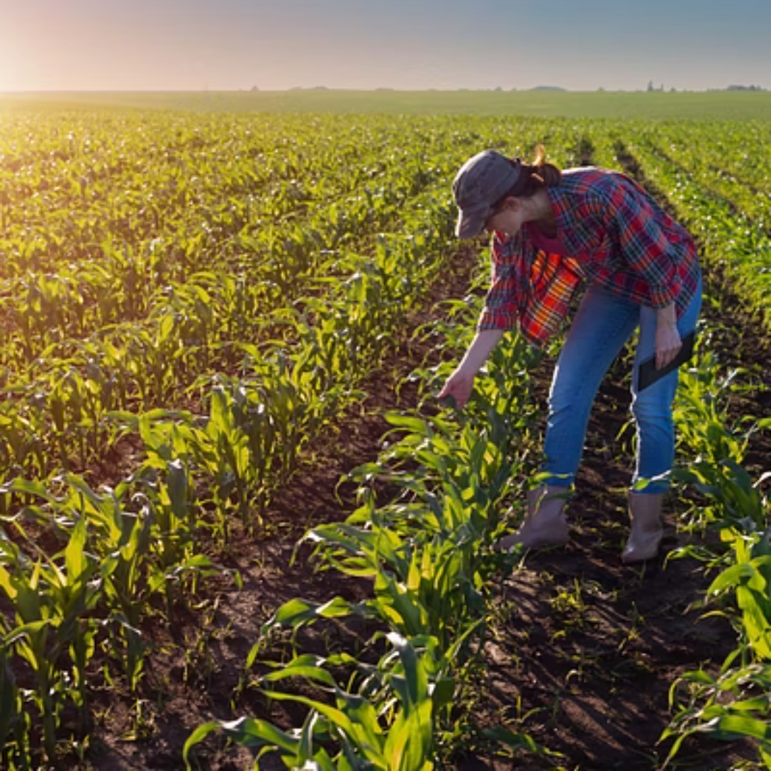
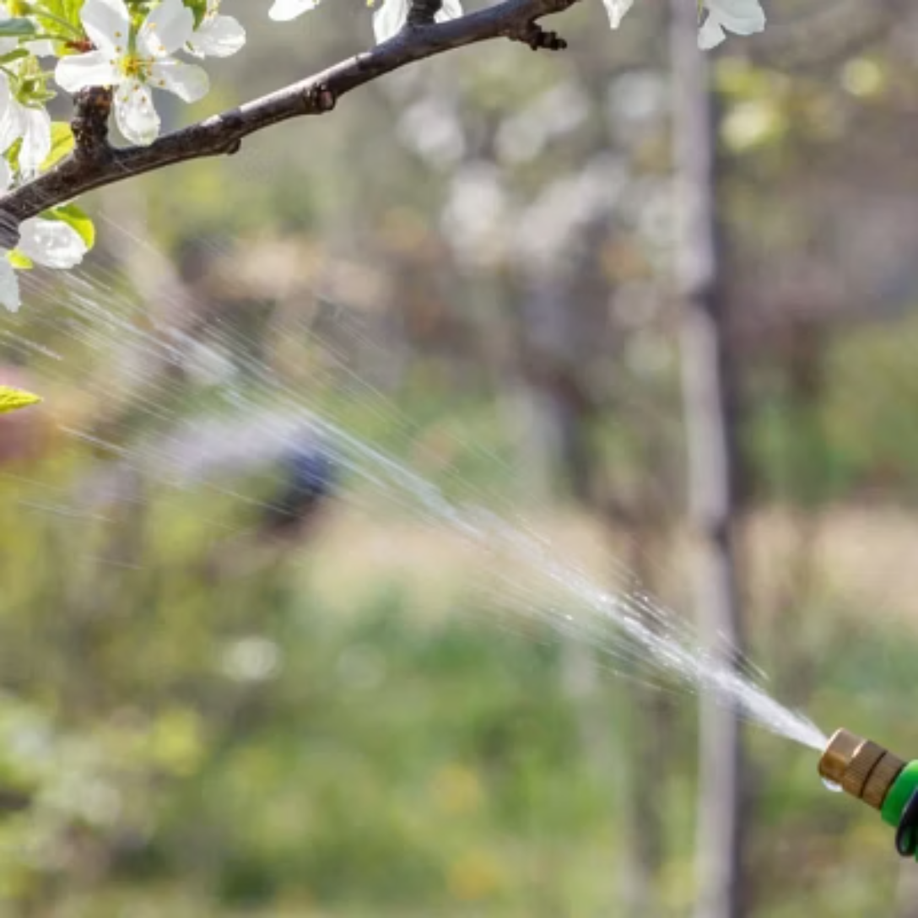
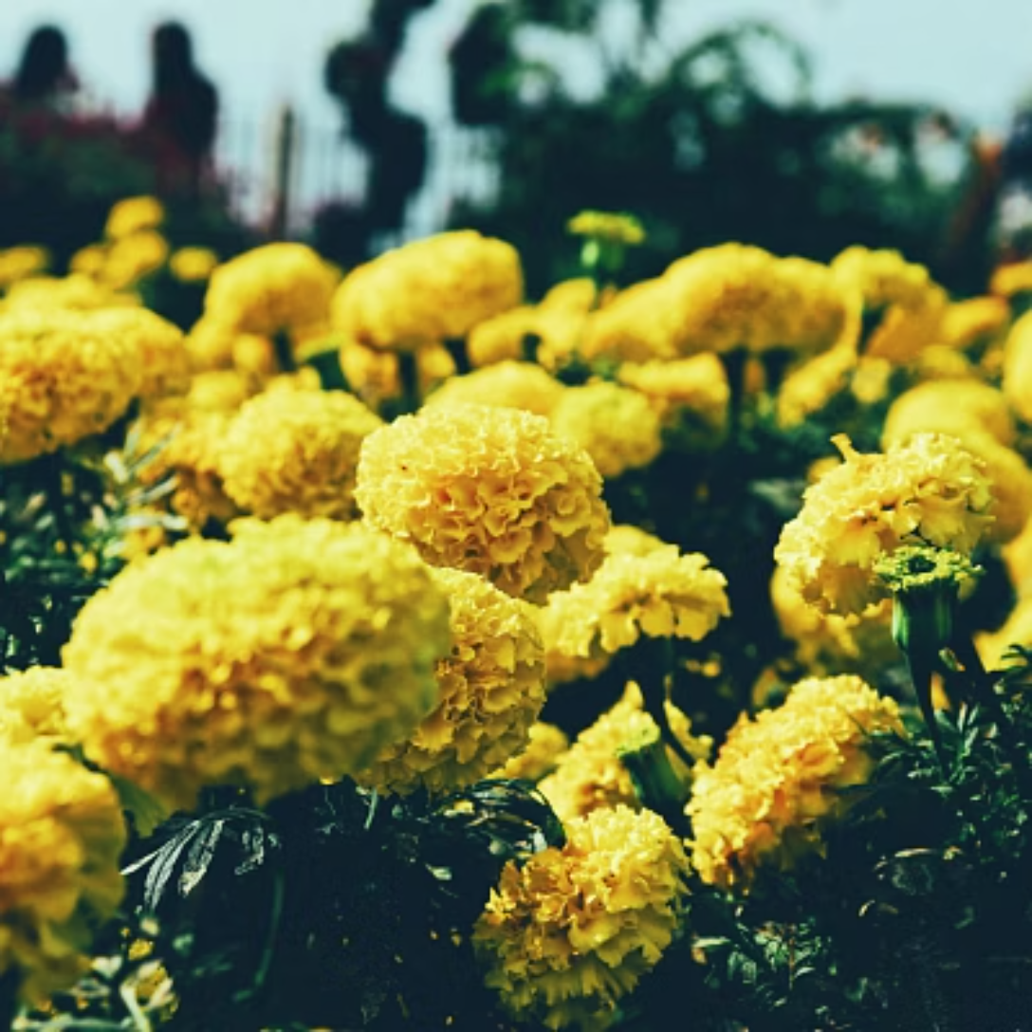
План спостережень і протокол записів
Під час експерименту (травень — липень) вести щотижневі спостереження і фіксувати:
Дата появи першої кладки яєць на кожній зоні;
Кількість личинок: візуальна категоризація — мало / середньо / багато;
Площа поїденого листя у відсотках від загальної маси куща;
Поведінка шкідника на зонах з репелентами (чи уникає жук рослин‑репелентів?).
Додаткові інструкції: біопрепарати (зона №3) застосовувати ввечері при температурі > +18°C; під час досліду не видаляти жуків вручну, аби оцінити реальну ефективність методів.

Slide 8
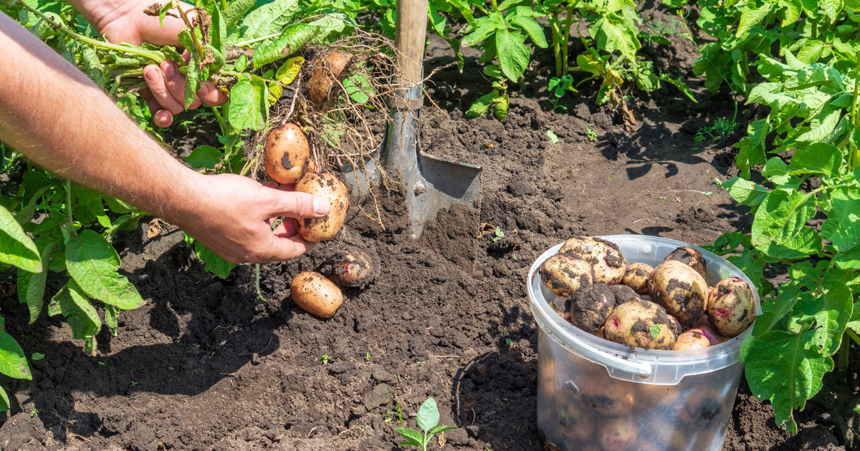
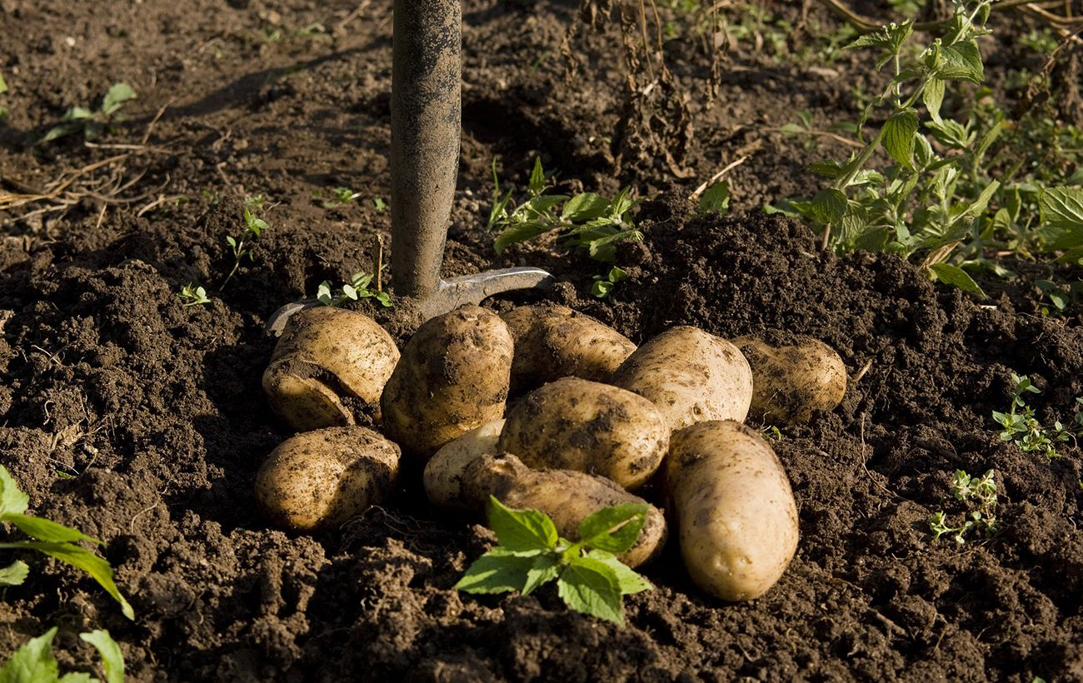
Фіксація результатів та критерії оцінки (Серпень)
Життєздатність бадилля
Якість і маса бульб
Ефективність методів
Оцінити, на якій зоні бадилля залишалося зеленим найдовше — індикатор захисту від поїдання.
Зважити врожай з кожної зони окремо — визначити вплив методу на розмір і якість картоплі.
Порівняти відсоток поїденого листя, чисельність личинок і дату першої кладки між зонами.
Очікувані висновки: комбінована стратегія (сівозміна + репеленти + вчасна обробка біопрепаратами на стадії личинок 1‑го віку) мала б надати найкращий баланс між ефективністю контролю і збереженням екології ґрунту й корисних організмів.

Slide 9

Висновки та практичні рекомендації
Основні висновки дослідження:
Спеціалізація шкідника: колорадський жук має високу вибірковість до пасльонових і не пошкоджує сусідні посіви капусти чи цибулі.
Ротовий апарат: гризучий тип живлення робить жука вразливим до кишкових біопрепаратів, що потрапляють разом із їжею.
Найкраща стратегія боротьби: поєднання сівозміни, висадки репелентів (чорнобривці) і вчасна обробка біологічними агентами у період появи личинок 1‑го віку. Це забезпечує екологічно обґрунтований і ефективний контроль шкідника.
Практичні поради: застосовувати біопрепарати ввечері при температурі > +18°C; не збирати жуків вручну під час експерименту; дотримуватись однорідності сорту картоплі на ділянках для коректності порівнянь.
Далі: систематизувати дані щоденних спостережень, підготувати таблицю порівняння врожайності та опрацювати рекомендації для місцевих фермерів на основі отриманих результатів.

